Slide 1


学习单元三 平面设计制作
项目三 互动媒体设计
●任务一 设计Web界面 ●任务二 设计手机UI ●任务三 设计平板电脑UI界面

Slide 2

本项目的主要任务是培养学生的视觉设计能力、色彩观察力及分析能力，了解交互设计与界面设计的基本概念、设计规范和工作流程，设计语言符合客户的内容。养成严谨、规范的工作态度和良好的创新意识，具备沟通与团队协作的能力。
本项目以工作过程为导向，利用学校Web、森鹰家具Web 网站、手机操作软件界面、平板电脑应用软件界面为载体。了解用户需求，定位使用者、使用环境、使用方式并且为最终用户而设计，界面设计与用户研究紧密结合，不断为最终用户设计满足视觉要求的产品。
任务一：设计Web 界面。主要是通过电脑辅助设计工具，以真实企业网站为载体，根据客户要求绘制网页设计稿，在网页设计过程应用色彩和排版知识，并进行不同风格的网页界面设计。
任务二：设计手机UI 界面。通过项目需求整理手机UI 原型设计、手机ICON 设计、界面设计等资料，通过真实项目学习手机UI 设计的方法。
任务三：设计平板电脑UI 界面。通过项目需求整理平板电脑UI 原型设计、平板电脑ICON 设计等资料，通过真实项目学习平板电脑UI 设计的方法。

Slide 3
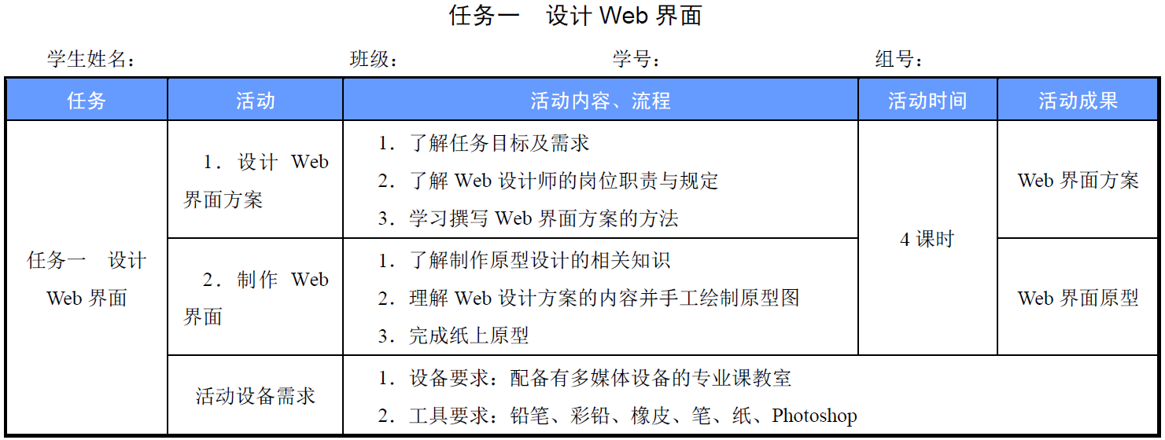
项目工作单

Slide 4

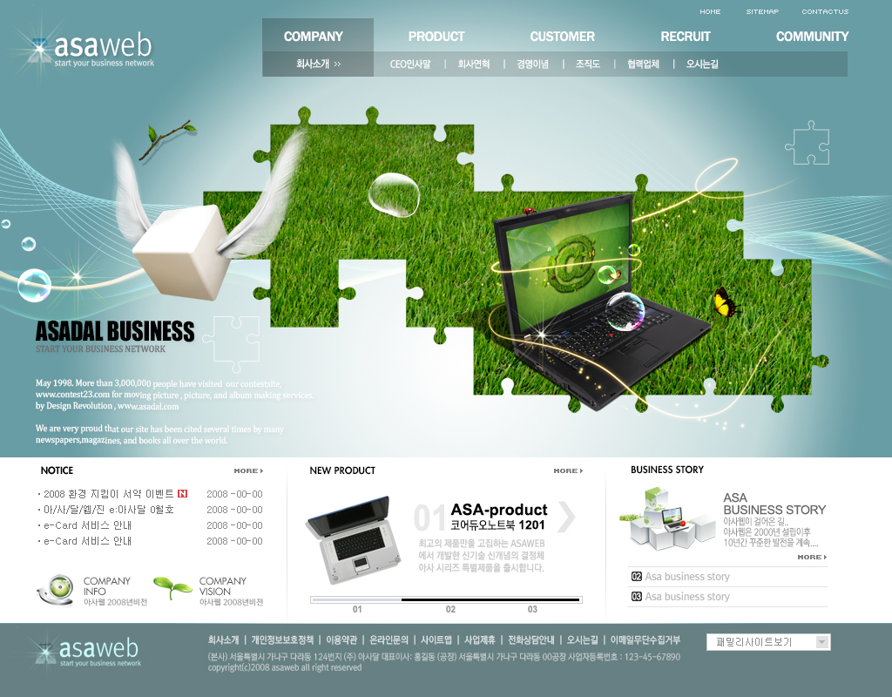
任务一 设计Web界面

Slide 5

项目实施
本任务主要进行Web 界面设计，主要是让学生通过学习，掌握Web 界面方案设计技巧和Web 界面原型设计技巧等。
了解交互设计，学习交互设计对用户的重要性，并进行纸上原型设计。根据客户要求绘制网页设计稿；在网页设计过程中应用所学的色彩和排版知识；学习不同风格网页设计作品的设计。通过项目背景和需求、前期准备、策划及设计和制作测试阶段，学习Web 界面的设计方法。

Slide 6

活动2 制作Web界面
活动描述
工作环境
相关知识
活动实施
活动拓展

Slide 7
活动描述
以学校网站和森鹰家具的网站为主要内容，进行全方位实践，最终通过对Web 界面方案设计、Web 界面原型设计的学习，达到Web 界面设计的能力并在实际工作中熟练应用，锻炼举一反三的能力。

Slide 8


工作环境
环境要求
配备有多媒体设备的专业课教室。
所需工具
铅笔、彩铅、橡皮、笔、纸、Photoshop 等。

Slide 9

相关知识
（1）学习一级、二级界面的规范。
① 网页设计标准尺寸。
网页设计的一般标准尺寸如下：
A．分辨率在800×600 像素的情况下，网页宽度保持在780 以内，就不会出现水平滚动条，高度则视版面和内容决定。（一般分辨率在800×600 的情况下，页面的显示尺寸为780×428 像素）
B．分辨率在640×480 的情况下，页面的显示尺寸为620×312 像素；
C．1024×768 下，网页宽度保持在1002 以内，如果满框显示的话，高度在585～600 像素之间，就不会出现水平滚动条和垂直滚动条。（分辨率在1024×768 像素的情况下，页面的显示尺寸为1007×600）从以上数据可以看出，分辨率越高，页面尺寸越大。
设计
Web界面

Slide 10
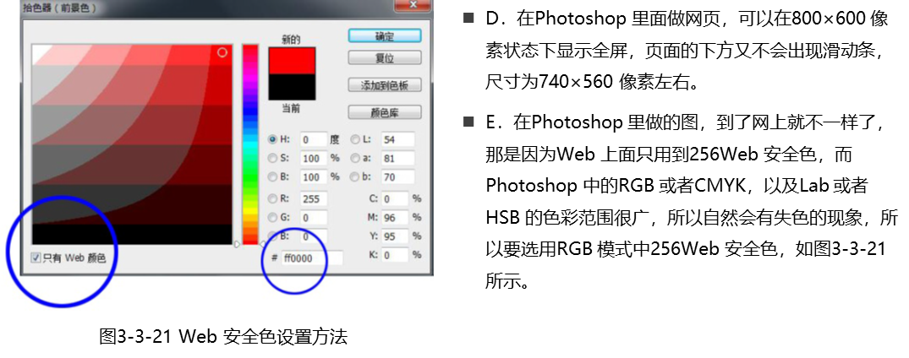
相关知识

Slide 11
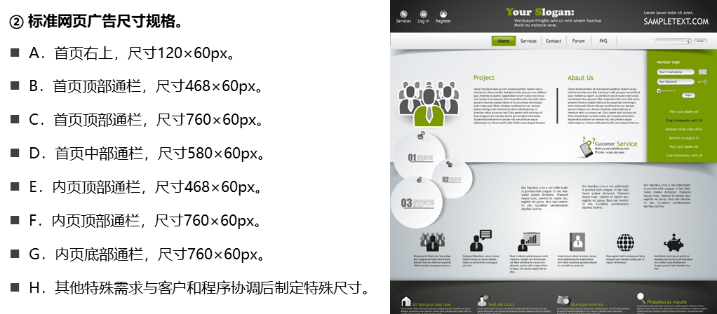
相关知识

Slide 12
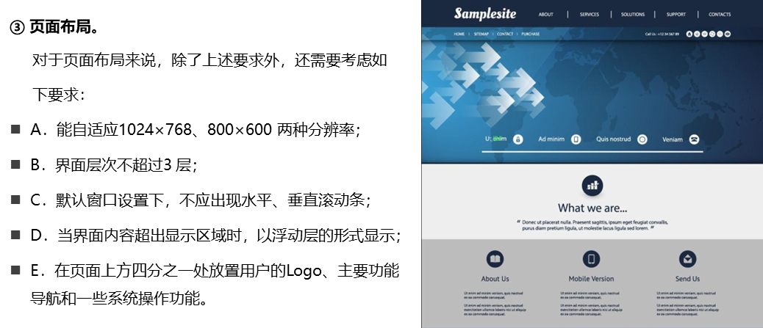
相关知识

Slide 13
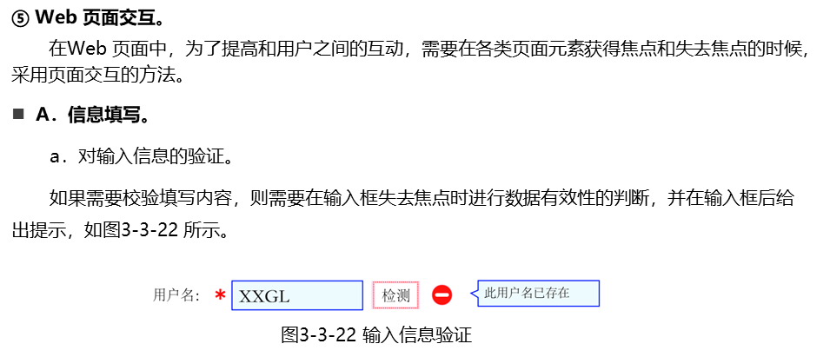
相关知识

Slide 14
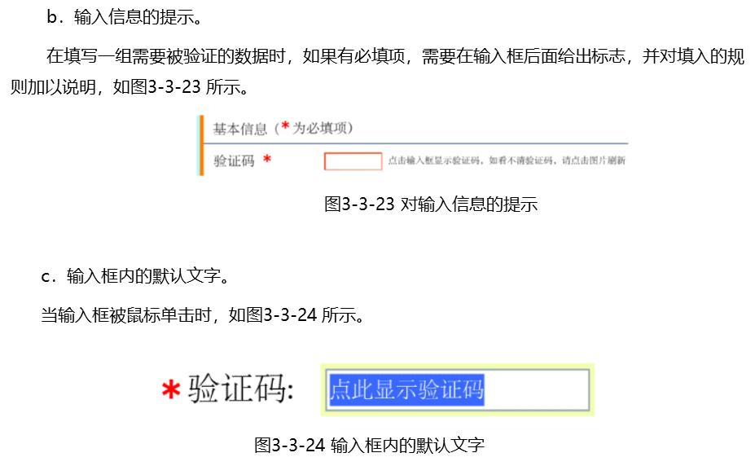
相关知识

Slide 15
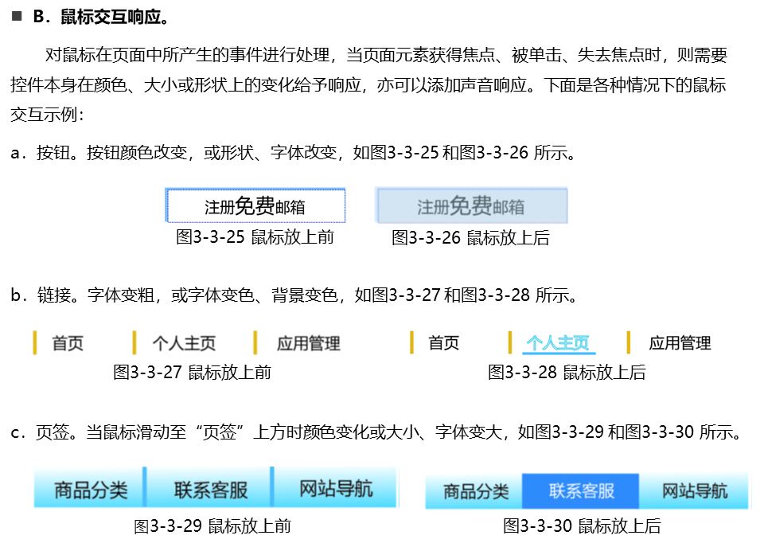
相关知识

Slide 16
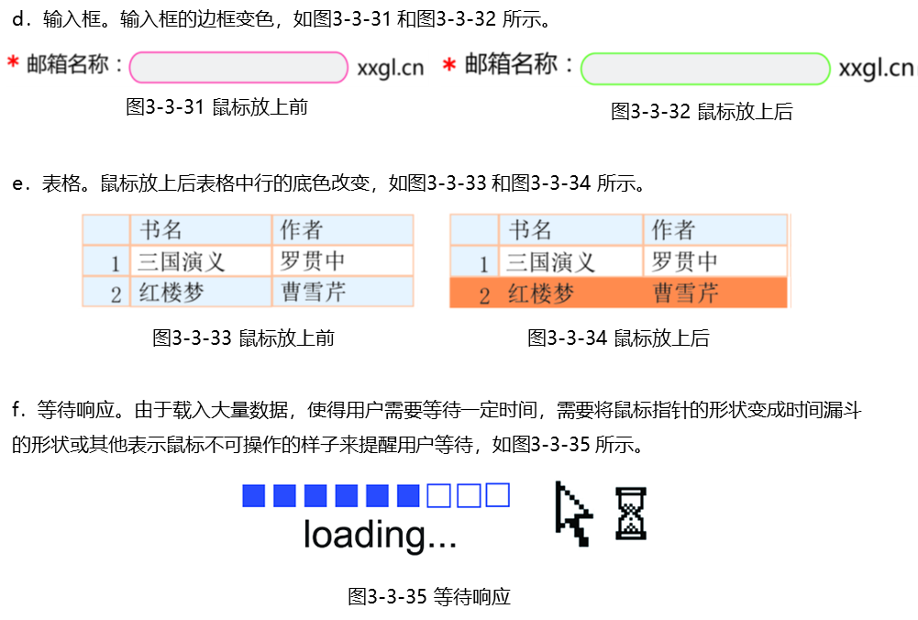
相关知识

Slide 17
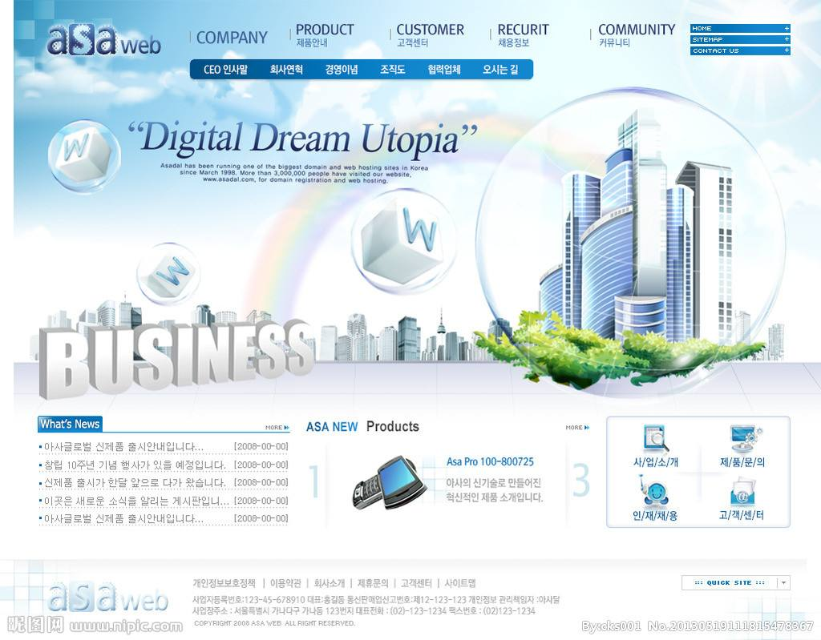
相关知识
（2）Web 界面设计的方法。
① 网页界面设计的基础理论。
网页界面设计是将技术性与艺术性融为一体的创造性具体步骤，它是美和技术两方面的结合，不仅能给人们呈现出视觉上的美感，而且也可用来衡量生活的合理性。从艺术领域来看，色彩本身及其有无，并不意味着艺术作品的艺术性的高低，但在网页界面设计领域，彩色的网页总是要胜于单色的网页。
② 网页界面的形式美法则。
秩序产生的美感。它主要通过对称、放射、回旋、比例、连续、渐变、重复等方式，表现出严谨有序的设计理念，是创造形式美感的最基本的方式。

Slide 18
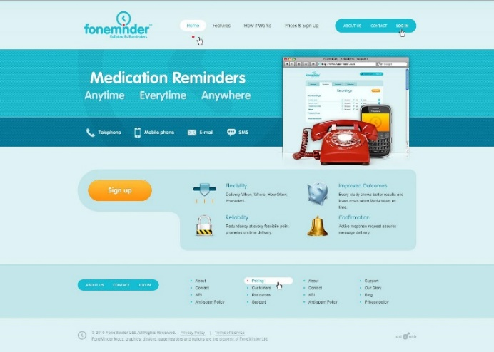
相关知识
③ 网页界面中的图形图像设计。
图形图像的视觉冲击力比文字大85%，故有人说，一图胜千字。除了圆形以外，点还可以是方形、三角形、星形、菱形、自由形等许多形状，在视觉上，只要相对地小，就有点的效果。
④ 网页界面中的色彩设计。
色彩在生活的每个角落几乎都可看到，它几乎存在于每一个角落。不同的颜色可以代表不同的心情、效果等，在网页界面中颜色的调配对屏幕显示也是重要的一项，颜色的调配除了是一种有效的强化技术外，还具有美学价值，一般同一画面不宜超过4 或5 种，可用不同层次及形状来配合颜色，增加变化。
⑤ 网页界面中文字的编排设计。
用语言进行信息传达时，语气、语调以及面部表情、姿态手势是重要的辅助和补充，而在界面设计中，文字的字体、规格及其编排形式，就相当于文字的辅助信息传达手段。主要注意用语简洁性、格式、信息内容。

Slide 19
相关知识
⑥ 网页界面中版式的构成与设计。
网页界面中除了点、线、面这些实体造型元素之外，其余的空间就是“空白”，空白不一定是“白”，它可以是与背景色相同的表示“虚”的空间范围。
黄金比之所以有如此神圣和不可思议的力量，乃是因为黄金比是含有无理数的数字，用公式表示为Φ=（1+）/2 约=1.618，黄金矩形去掉短边为边长的正方形时，剩下的矩形仍为黄金矩形。
人眼的视线沿水平方向运动比沿垂直方向运动快而且不易疲劳。视线的变化习惯于从左到右，从上到下和顺时针方向运动。调查显示，视区内上部比下部注目程度高，左侧比右侧更引人注意，如图3-3-36 所示。
图3-3-36 视区内各部分的注目程度

Slide 20
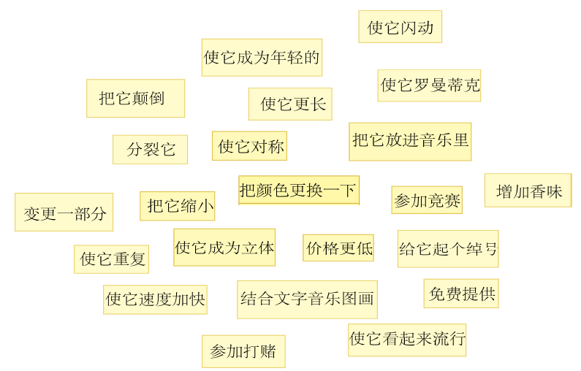
相关知识
（3）Web 界面的常用知识。
① 常用创意手段。
利用一下创意手段，或许会给你的设计带来意想不到的效果，如图3-3-37 所示。
② Web 网页配色方案。
A．红色的色感温暖，性格刚烈而外向，是一种对人刺激性很强的色。
B．黄色的性格冷漠、高傲、敏感、具有扩张和不安宁的视觉印象。
C．蓝色的色感冷，性格朴实而内向，是一种有助于人头脑冷静的色。
D．绿色是具有黄色和蓝色两种成分的色。在绿色中，将黄色的扩张感和蓝色的收缩感相中和，将黄色的温暖感与蓝色的寒冷感相抵消，这样使得绿色的性格最为平和、安稳，是一种柔顺、恬静、满足、优美的色。
图3-3-37 头脑风暴法

Slide 21
相关知识
（1）Web 界面设计中应注意的规范及标准。
下面的例子非常规范，同学们一定要好好遵照这个规范，才能设计出精致的网页页面。根据需求不同可以有所区别，但是在同一个网站上要尽量保证统一。
① Web 界面宽度。
目前主流分辨率为1024×768 像素，在此状态下默认使用910 像素的网页宽度，如图3-3-38 所示。
搜索类信息页面，采用自适应屏幕方式。不同浏览器，不同分辨率下网页第一屏最大可视区域，比如1024×768 像素下IE 的可视面积是（1024-21）×（768-148）像素，如表3-3-3 所示。
修改完善Web 界面

Slide 22
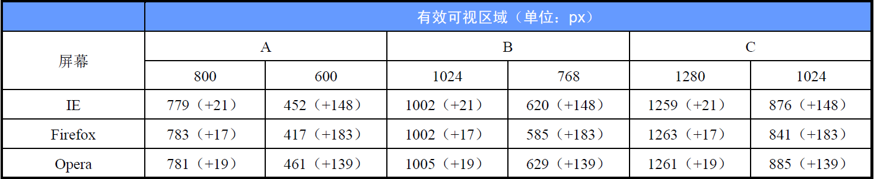
图3-3-38
图3-3-38 Web 界面宽度
表3-3-3
表3-3-3 不同分辨率下网页第一屏最大可视区域

Slide 23
相关知识
② 搜索框设计规范。
A．基础规范。
a．帮助信息。
帮助信息一般包括三块内容：限定标签提示、标示性文字、热门关键词提示等；“限定标签提示”一般放在搜索框的上面，如图3-3-39 所示；“热门关键词提示”一般放在搜索框下面，如图3-3-40 所示。
图3-3-39 限定标签提示
图3-3-40 热门关键词提示

Slide 24
相关知识
图3-3-41 搜索按钮
b．搜索按钮。
搜索按钮一般包含图标形式和文字形式两种。“搜索”应避免采用其他描述，如图3-3-41 所示。图标形式（放大镜）和文字形式可搭配使用，会出现以下三种常用形式，如图3-3-42 所示。
使用什么品牌的引擎需要在搜索框前加该品牌的Logo，如图3-3-43 所示。
图3-3-42 搜索按钮的三种形式
图3-3-43 360 搜索引擎及其品牌的Logo

Slide 25
相关知识
B．应用场景。
a．强表现方式。
加大搜索框的显示，输入框内采用大字体（14 号），突出搜索Button 的表现，使其更直观，更有单击欲，位置放在页头的中间并明显标示，如图3-3-44 所示。
图3-3-44 搜索框的强表现方式

Slide 26
相关知识
b．弱表现方式。
输入框内采用小字体（12 号）并可以设为灰色，长度大约以刚好放完提示文字为基准，搜索框通常放在页头的右上角，如图3-3-45 所示。
图3-3-45 搜索框的弱表现方式

Slide 27
相关知识
③ 页码设计规范。
A．普通页码翻页。
页码由三部分构成：一为页码状态区，表明页码在当前第几页位置以及共有多少页；二为页码翻页区，由上下翻页按钮与页码显示区构成；三为跳转翻页区。三部分组成页码翻页区域位于产品右下角，三部分距离不可分开过大，如图3-3-46 所示。
链接页码的设计力求简明独立，页码与页码之间的间距不小于鼠标手型的距离，如图3-3-47 所示。
图3-3-46 页码翻页区域
图3-3-47 页码之间的规范间距

Slide 28
相关知识
B．小型页码翻页。
链接页码为简明独立，尽量不加任何修饰的数字形式，链接颜色由当前页面设计决定。数字大小建议为12～14px，以易于单击、容易识别为原则，如图3-3-48 所示。
图3-3-48 小型页码翻页的数字大小

Slide 29
相关知识
④ 文字的编排与设计（总体原则在于提高文字的辨识性和页面的易读性）。
A．文字大小。
文字大小建议使用12 号+14 号字体的混合搭配，13 号也可酌情考虑，该字体具有不对称性，并非主流。需突出的内容部分、新闻标题、栏目标题等多使用14 号字体。广告内容、辅助信息或介绍性文字等多使用12 号字体，如图3-3-49 所示。避免大面积使用加粗字体，如图3-3-50 所示，菜单尽量不使用12 号加粗，这样会导致复杂的文字难以辨认。
图3-3-49 文字的大小
图3-3-50 避免大面积加粗字体的使用

Slide 30
相关知识
B．文字颜色。
同一网站需要定出主文字颜色，特殊情况下可以有2 种左右的辅助文字颜色，一般情况下字体变化不要超过3 种，若有需要，可以尽量采用统一字体的不同字号，如图3-3-51 所示。
图3-3-51 文字颜色的设计

Slide 31
相关知识
C．文字行距。
视觉最佳行距是字体大小的1.3～1.6 倍；12 号宋体，一般使用的行距为8～9 个像素；14 号宋体，一般使用的行距为10～11 个像素；正文多采用14 号字，行距可适当调整为10～16 个像素。
D．英文字体规范。
英文建议使用Arial 字体，Arial 字体为目前网站上比较流行的字体。各主要网站字体使用情况如图3-3-52所示。
图3-3-52 各主要网站英文字体的应用

Slide 32
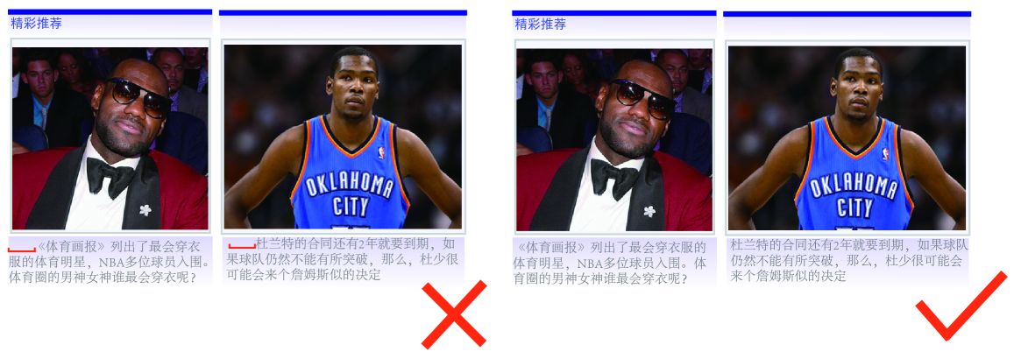
相关知识
⑤ 整齐的概念和应用。
类似这样“豆腐块”的文字排列，在大型网站中尤为广泛。如何去分割和组织大量繁杂的信息，将文字块当作图片一样来排版优化，来平衡页面？答案是“对齐”，如图3-3-53 所示。对齐：网页设计中的“对齐”同传统的印刷排版中的对齐概念是一样的，并且同等重要。
并不是说一切都应该在一条直线上，而是尽可能地保持一贯的整齐，不仅左对齐，也要尽量右对齐，以方便阅读，如图3-3-54、图3-3-55 和图3-3-56 所示。
图3-3-53 “豆腐块”文字的对齐排列
图3-3-54 首页上摘要无须空格

Slide 33
图3-3-55
图3-3-55 段落首行应该空两格
图3-3-56
图3-3-56 “豆腐块”四周应该空留均匀适当的间隔

Slide 34
相关知识
⑥ 模块化表现。
同一个网站采用的模块化表现应该是全部统一的，如图3-3-57 所示。
图3-3-57 同一网站的模块化表现

Slide 35
相关知识
⑦ 页脚信息。
页脚信息按照从上到下的排列次序为：内部导航—外部导航—各类许可证、授权声明—英文版权信息 “Copyright©”—中文版权信息—各类网络安全/工商证明/技术支持LOGO—各链接间隔统一使用“|”—建议采用12 号字，禁止使用加粗字体，如图3-3-58 所示。
图3-3-58 页脚信息

Slide 36
相关知识
（2）Web 界面的检查标准。
① 界面的长宽尺寸要接近黄金点比例，切忌长宽比例失调、或宽度超过长度。
② 布局要合理，不宜过于密集或空旷，要合理地利用空间。
③ 按钮大小基本相近，忌用太长的名称。
④ 按钮的大小要与界面的大小协调。
⑤ 避免空旷的界面上放置很大的按钮，按钮的比例尽量不要过大。
⑥ 放置完控件后界面不应有很大的空缺位置，要充分利用空间。
⑦ 字体的大小要与界面的大小比例协调，通常使用的字体中宋体9～12 较为美观，很少使用超
过12 号的字体。
⑧ 前景与背景色搭配合理协调，反差不宜太大，最好少用深色，如大红、大绿等。
⑨ 如果使用其他颜色，主色要柔和，具有亲和力与磁力，杜绝刺目的颜色。
⑩ 界面风格要保持一致，字的大小、颜色、字体要相同，除非是需要艺术处理或有特殊要求的
地方，如标题等。
⑪ 如果窗体支持最小化和最大化或放大时，窗体上的控件也要随着窗体而缩放；切忌只放大窗
体而忽略控件的缩放。

Slide 37
活动实施
1）设计制作Web 界面
通过相关知识的学习完成“学校网页”一级、二级Web 界面的设计与制作的内容。
格式要求：PSD 保留图层的文件，1002×585 像素。
文件名称：主页Index，二级页面按内容起名称。
打包文件：按要求有规律、逐级地建立文件夹，放好文件。

Slide 38
活动实施
学校网站—媒体艺术系二级界面—制作步骤参考：
第1 步：创建新文件，快捷键为【Ctrl+N】，名为媒体艺术系，宽度1002 像素，高度585 像素，分辨率为72 像素，颜色模式RGB，如图3-3-59 所示。
第2 步：新建图层，使用【Alt+Delete】快捷键填充前景色，前景色为99cc99 的Web 安全色，并填充，如图3-3-60 所示。
图3-3-59 新建文件
图3-3-60 新建图层并填加前景色

Slide 39
活动实施
第3 步：创建新图层，使用多边形套锁工具，绘制网页Head，如图3-3-61 所示。
第4 步：复制Head，水平翻转物体，然后垂直翻转，放置在底部居中的Foot 位置，如图3-3-62 所示。
第5 步：绘制细节，增强明暗关系，使页面有层次感，如图3-3-63 所示。
图3-3-61 绘制网页Head
图3-3-62 将Head 放在底部居中的Foot 位置
图3-3-63 绘制细节

Slide 40
活动实施
第6 步：添加搜索栏，添加细节，如图3-3-64 所示。
图3-3-64 添加搜索栏
第7 步：添加左侧导航条，如图3-3-65 所示。
图3-3-64 添加搜索栏
第8 步：新建图层，绘制半透明广告栏背景效果，如图3-3-66 所示。
图3-3-66 绘制半透明广告栏背景效果

Slide 41
活动实施
第9 步：新建图层并填充广告栏底色，如图3-3-67 所示。
第10 步：绘制广告栏细节效果，如图3-3-68 所示。
图3-3-67 新建图层并填充广告底色
图3-3-68 绘制广告栏细节效果

Slide 42
活动实施
第11 步：添加广告栏图片与文字，绘制滚动点，如图3-3-69 所示。
图3-3-69 填加广告栏图片与文字
第12 步：按照以上方法设计通知公告栏和新闻栏，如图3-3-70 所示。
图3-3-68 绘制广告栏细节效果

Slide 43
活动实施
第13 步：新建图层，制作艺术沙龙的相框，填充白色，做投影效果并添加效果图，如图3-3-71 和图3-3-72所示。
图3-3-71 制作艺术沙龙的相框
图3-3-72 添加效果图
第14 步：制作按钮效果，如图3-3-73 所示。
图3-3-73 制作按钮效果

Slide 44
活动实施
第15 步：页面最终效果图如图3-3-74 所示。
图3-3-74 页面最终效果图

Slide 45
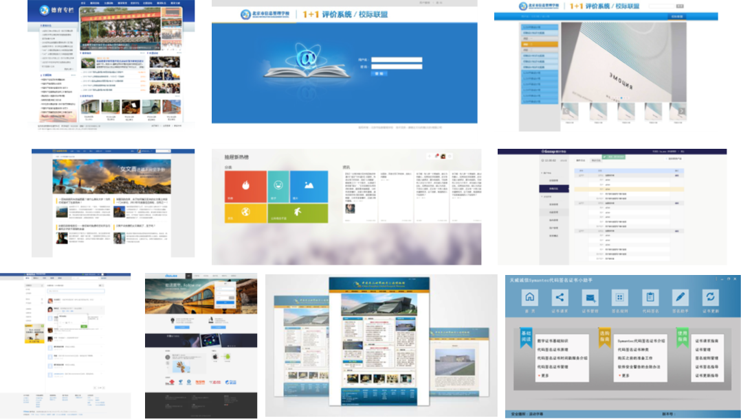
活动实施
2）作品赏析
欣赏网页制作作品。

Slide 46
活动拓展
修改和完善森英家具网站项目Web 界面设计的实践训练，如图3-3-83～图3-3-86 所示。
图3-3-83 设计参考图1
图3-3-84 设计参考图2
图3-3-85 设计参考图3
图3-3-86 设计参考图4

Slide 47
感谢各位观看

